Slide 1



ინსტრუქცია მაგისტრანტებისთვის
სამაგისტრო ნაშრომის ატვირთვა
http://e-learning.tsu.ge/-ზე პროგრამა „Turnitin“-ის გამოყენებით

Slide 2
ზოგადი ინფორმაცია
2019 წლის გაზაფხულის სემესტრიდან იწყება სამაგისტრო ნაშრომების შემოწმება პლაგიატზე პროგრამა „Turnitin”-ის გამოყენებით. პროგრამა მიბმულია თბილისის სახელმწიფო უნივერსიტეტის ელექტრონული სწავლების პორტალზე e-learning.tsu.ge.
მაგისტრანტებს მოეთხოვებათ სამაგისტრო ნაშრომების ატვირთვა ელექტრონული სწავლების პორტალზე კონკრეტული სამაგისტრო პროგრამისთვის დადგენილი საბოლოო ვადის გასვლამდე.

Slide 3
ზოგადი ინფორმაცია
პლაგიატის პროგრამა „Turnitin“ გიჩვენებთ თქვენი ნაშრომის სხვა წყაროებთან დამთხვევის პროცენტულობას. თუმცა, ეს მაჩვენებელი არ განსაზღვრავს პლაგიატის პროცენტულობას.
პლაგიატად ჩაითვლება მხოლოდ ის მონაკვეთები, რომელზეც მითითებული არ იქნება წყარო.

Slide 4
პორტალზე დარეგისტრირება
E-learning-ზე დასარეგისტრირებლად, აუცილებელია თსუ-ს ელფოსტის გამოყენება. თქვენი ელფოსტის მისამართის ნახვა შეგიძლაით lms.tsu.ge-ზე. ელფოსტის გააქტიურებასთან დაკავშირებულ ნებისმიერ საკითხზე მიმართეთ საინფორმაციო ტექნოლოგიების დეპარტამენტს თსუ პირველი კორპუსის 05 ოთახში, ნულოვან სართულზე.
გაითვალისწინეთ, რომ თსუ საინფორმაციო ტექნოლოგიების დეპარტამენტი მუშაობს მხოლოდ სამუშაო დღეებში და საათებში და დაიჭირეთ თადარიგი თქვენი ელფოსტის მისამართის და პაროლის გასაგებად/აღსადგენად.

Slide 5
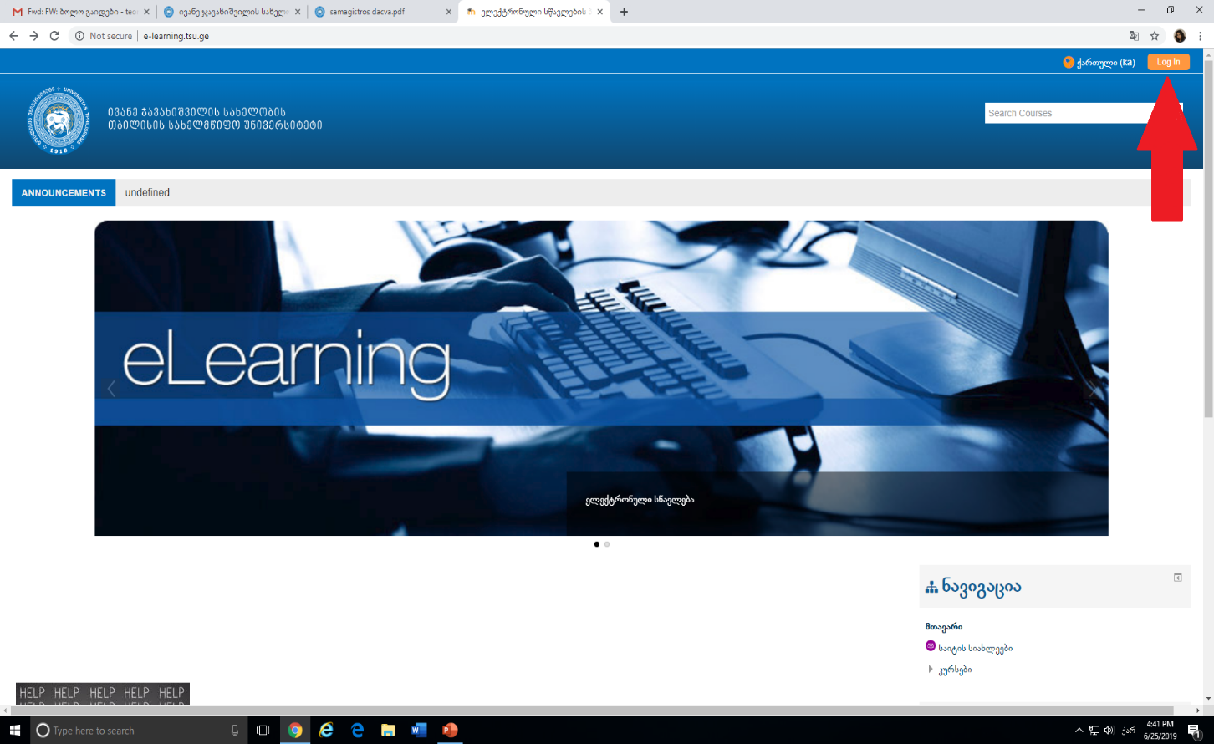
პორტალზე დარეგისტრირება

Slide 6
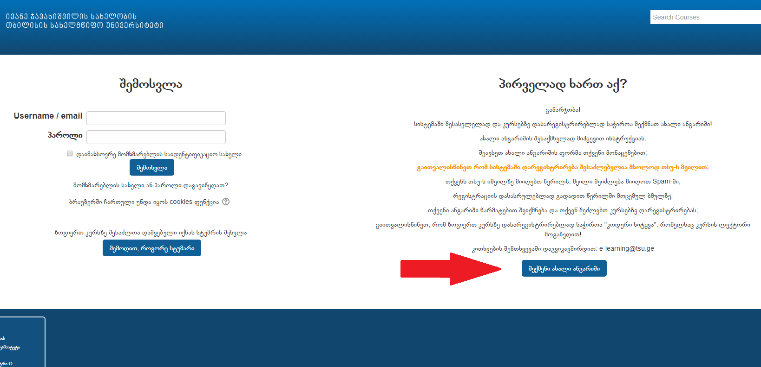
პორტალზე დარეგისტრირება

Slide 7
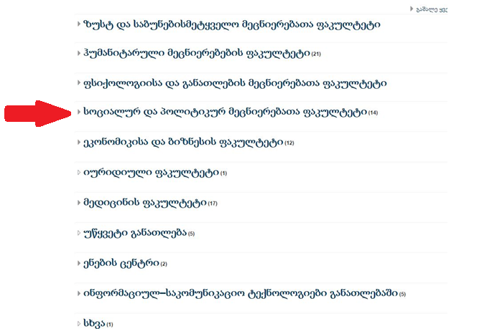
კურსზე გაწევრიანება
დარეგისტრირების შემდეგ e-learning.tsu.ge-ს მთავარ გვერდს ჩაჰყევით ქვევით და მოძებნეთ სოციალურ და პოლიტიკურ მეცნიერებათა ფაკულტეტი

Slide 8
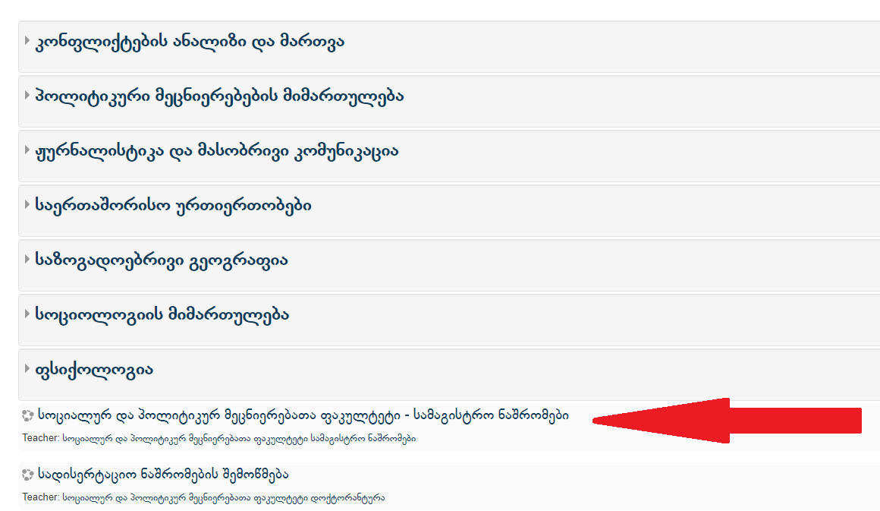
კურსზე გაწევრიანება
აირჩიეთ კურსი „სოციალურ და პოლიტიკურ მეცნიერებათა ფაკულტეტი - სამაგისტრო ნაშრომები“

Slide 9
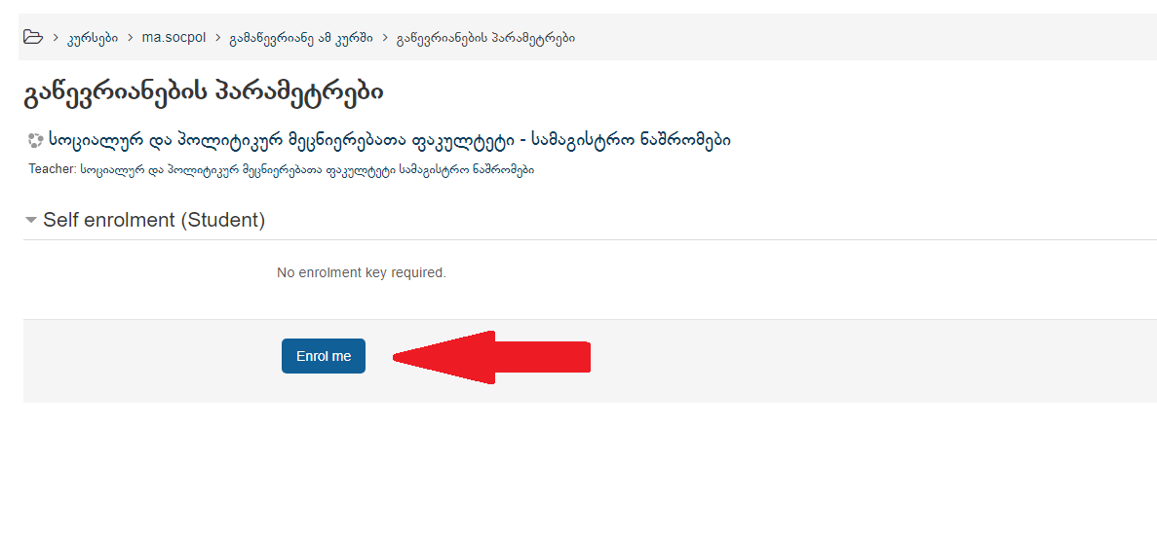
კურსზე გაწევრიანება
დააწექით გაწევრიანების ღილაკს

Slide 10
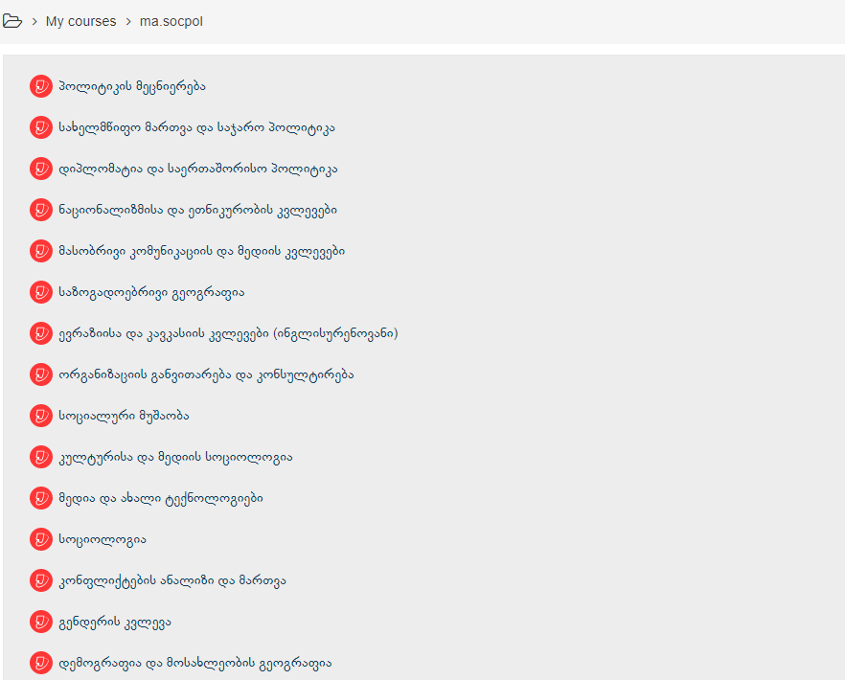
ნაშრომის ატვირთვა
აირჩიეთ თქვენი სამაგისტრო პროგრამა

Slide 11
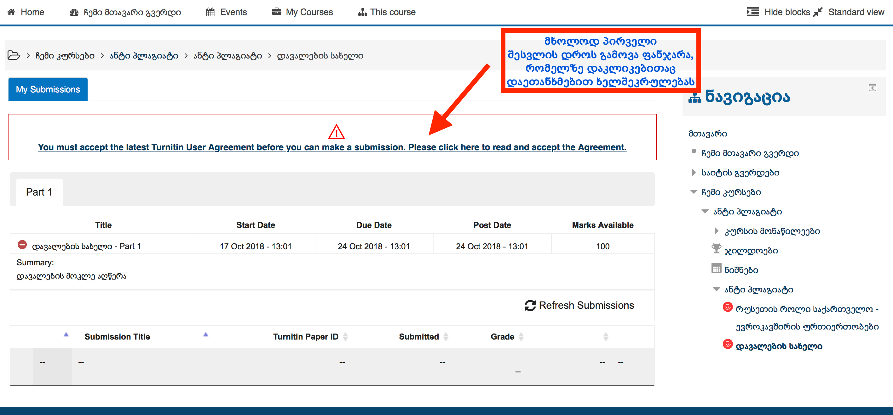
ნაშრომის ატვირთვა

Slide 12
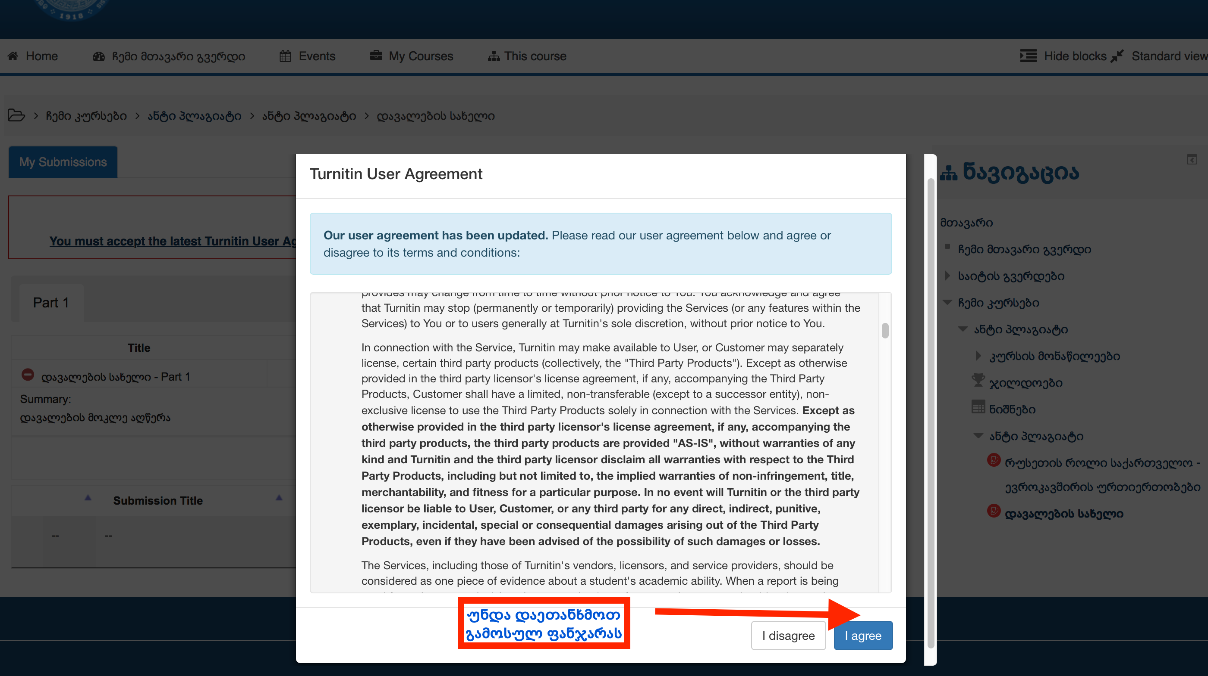

Slide 13
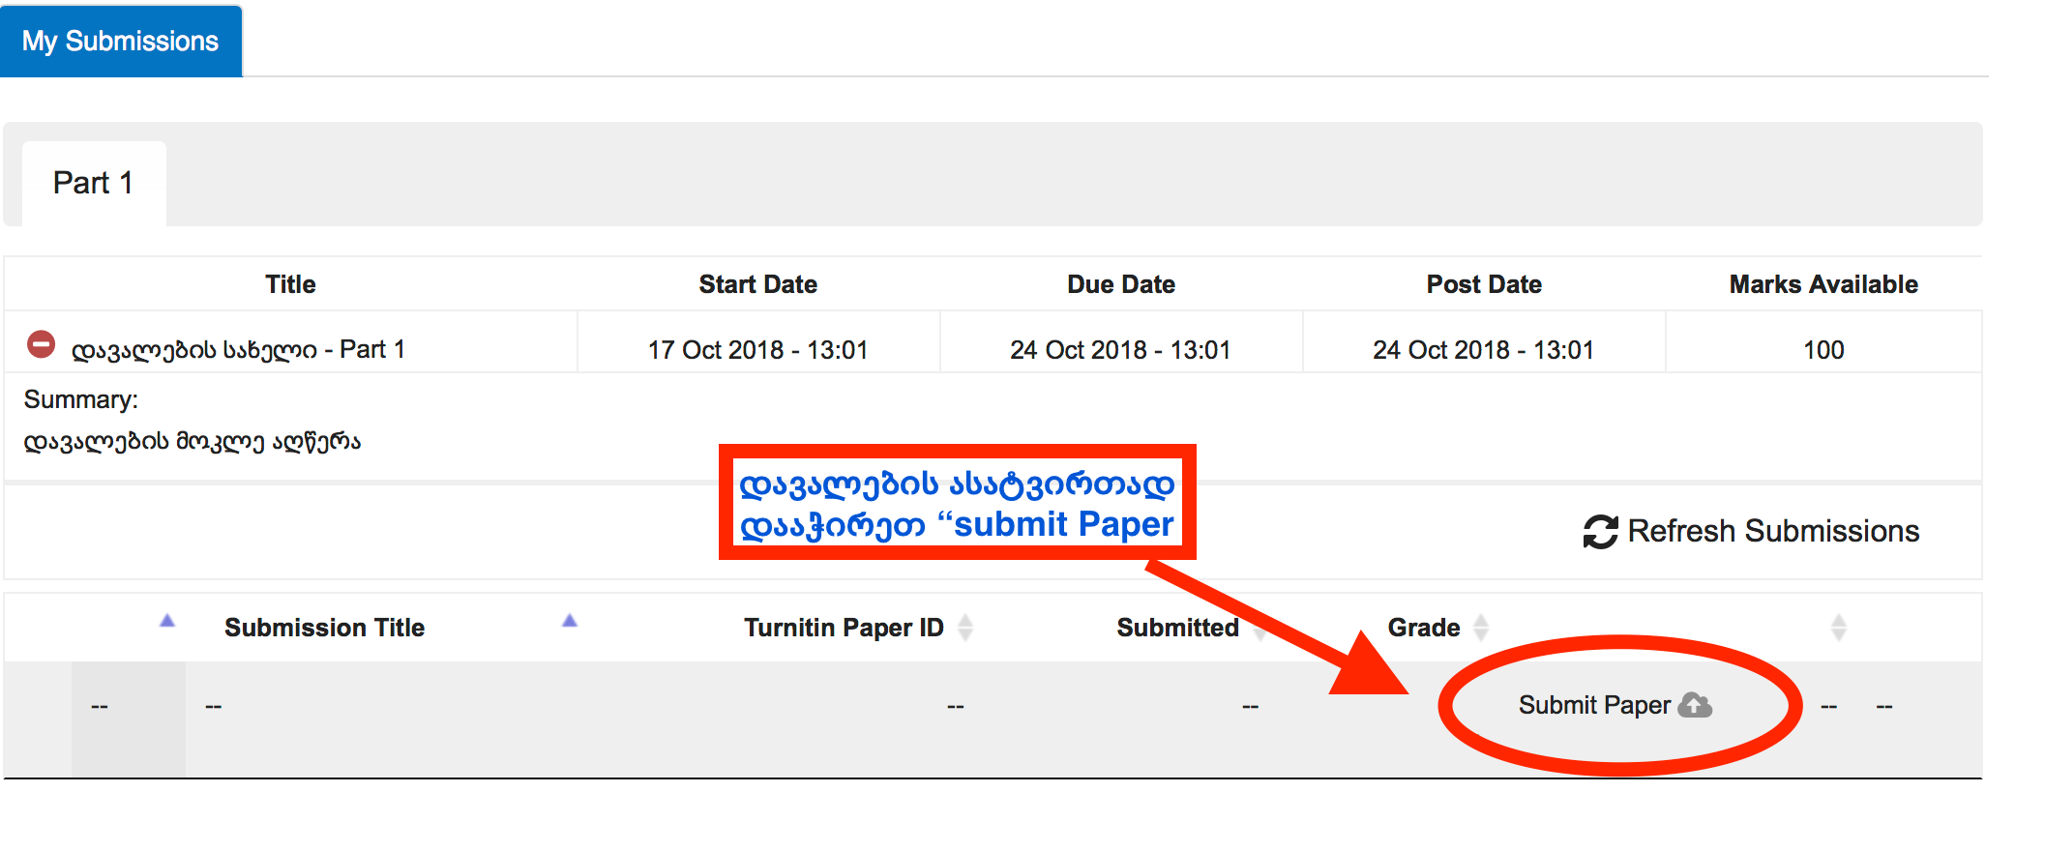

Slide 14
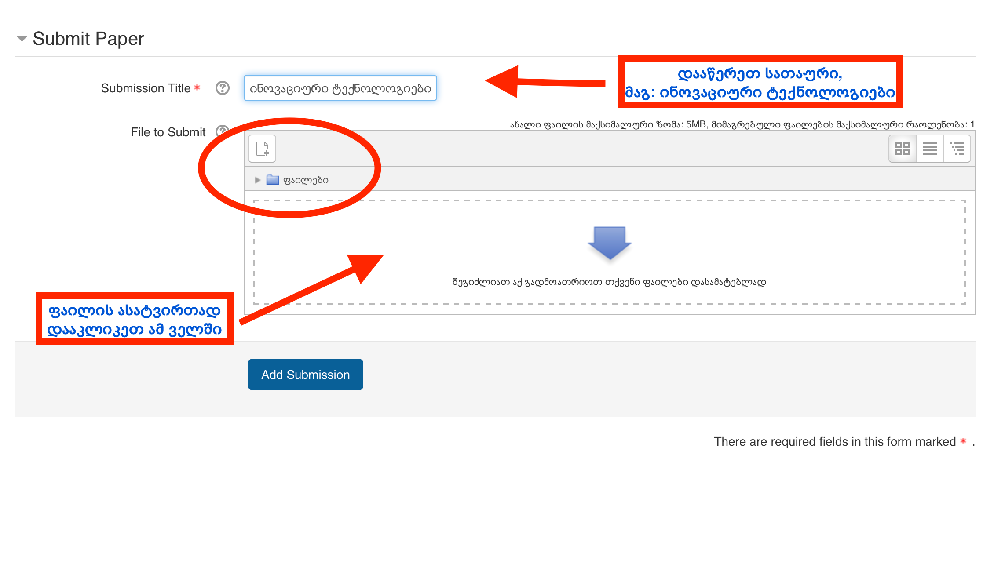

Slide 15
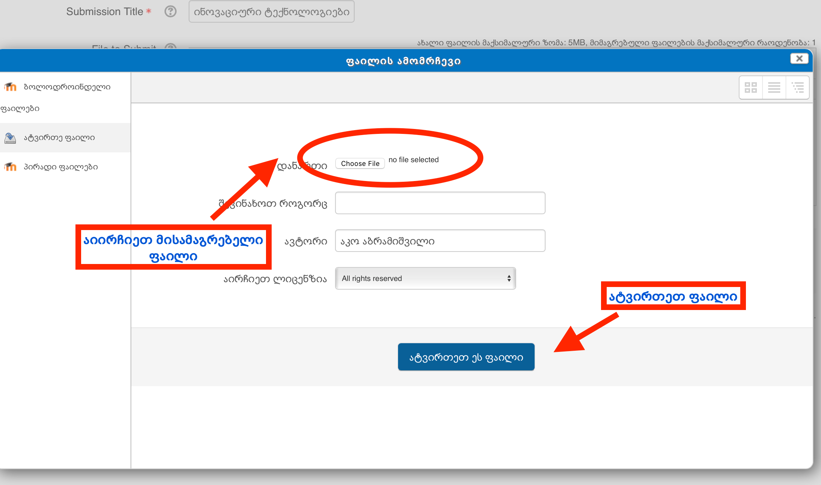

Slide 16
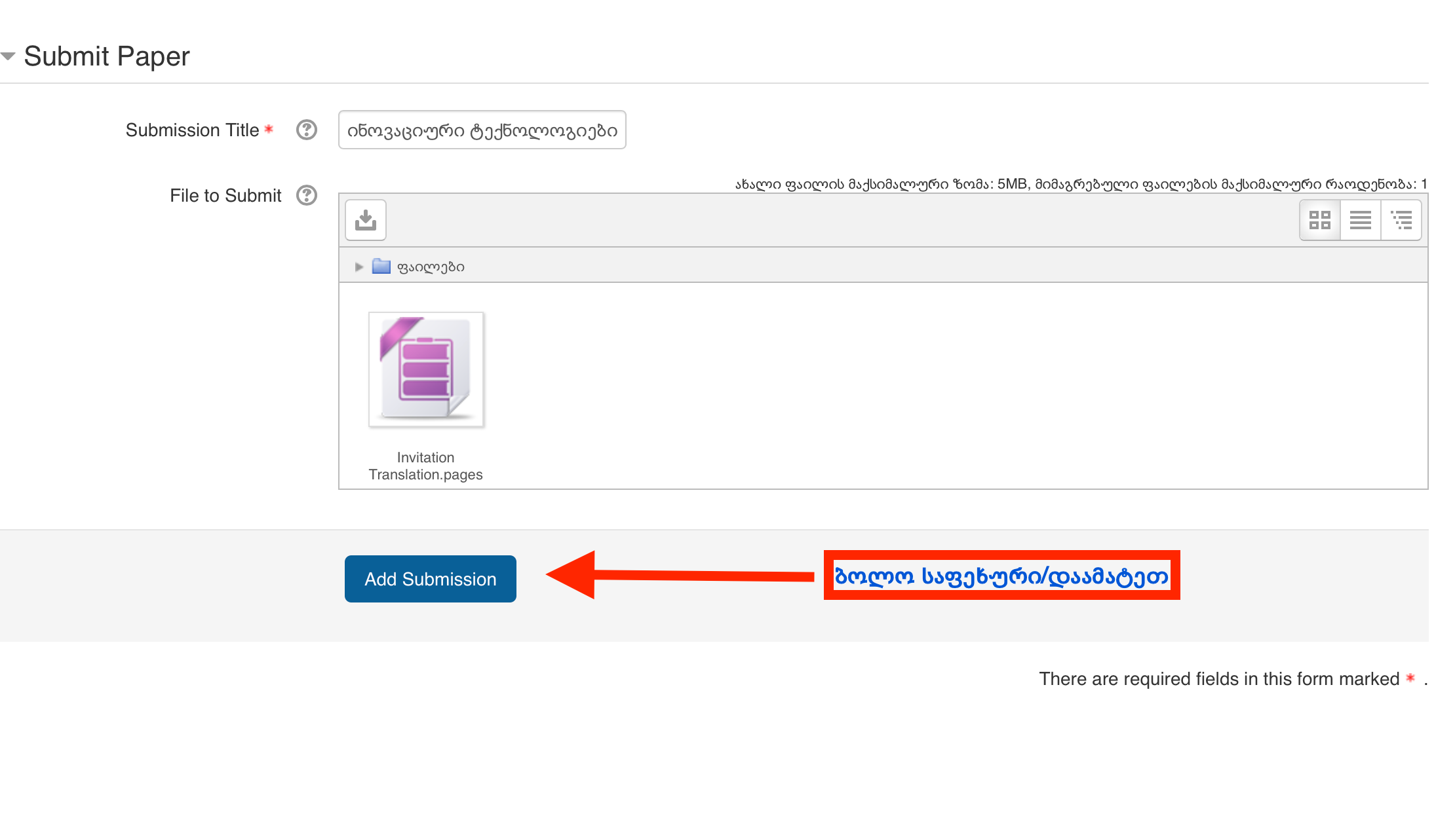

Slide 17
მნიშვნელოვანი ინფორმაცია
ტექსტი აკრეფილი უნდა იყოს ქართული შრიფტით Sylfaen-ში.
დასაშვებია Word ან Pdf ფორმატის დოკუმენტის ატვირთვა.
ატვირთული ფაილის ახლით ჩანაცვლება (resubmission) შესაძლებელია ატვირთვის საბოლოო ვადის გასვლამდე.
რამდენჯერმე ატვირთვის ფუნქცია საშუალებას გაძლევთ, თავადვე გადაამოწმოთ სხვა დოკუმენტებთან თანხვედრაში მყოფი მასალა და წყაროს არქონის შემთხვევაში, მიუთითოთ APA სტილით, რომ არ ჩაგეთვალოთ პლაგიატში.
ნაშრომის საბოლოო ვერსია ატვირთეთ ვადის გასვლამდე. შემდეგ პორტალი დაიხურება და ბაზაში დარჩება სამუშაო ვერსია.

Slide 18
მნიშვნელოვანი ინფორმაცია
პროგრამა “Turnitin”-ის გადატვირთულობის გამო, პლაგიატის შედეგების ჩვენებას შეიძლება დასჭირდეს 24 საათზე მეტი (თქვენს დოკუმენტზე მითითებული იქნება “Pending”). შედეგის ჩვენების მოლოდინში შეგიძლიათ დააწვეთ განახლების (Refresh Submission) ღილაკს. ნუ ატვირთავთ დოკუმენტს ხელახლა (Resubmission). ამით შემოწმების ვადის ათვლა თავიდან დაიწყება.
ნუ შეგაშინებთ დამთხვევის პროცენტულობა. მთავარია ყველა მონაკვეთთან მითითებული გქონდეთ შესაბამისი წყარო!
თუ სამაგისტრო ნაშრომში იდენტიფიცირდება პლაგიატი, ანუ მონაკვეთები, რომელზეც მითითებული არ იქნება წყარო, მიღებული შედეგი განხილულ იქნება სამაგისტრო პროგრამის და სტუდენტის ხელმძღვანელთან ერთად.

Slide 19
პლაგიატის გამოვლენისას სტუდენტის მიმართ განხორციელდება შემდეგი სანქციები
დარღვევა | დარღვევის პროცენტული მაჩვენებელი | სანქციები
პლაგიატი, თვითპლაგიატი, კომპილაცია, ფაბრიკაცია/ფალსიფიკაცია | 10% - მდე | პროგრამის ხელმძღვანელთან შეთანხმებით სტუდენტის გაფრთხილება და იმავე სემესტრში ნაშრომის დაცვაზე დაშვება
პლაგიატი, თვითპლაგიატი, კომპილაცია, ფაბრიკაცია/ფალსიფიკაცია | 10% -დან - 20%-მდე | პროგრამის ხელმძღვანელთან შეთანხმებით სტუდენტის გაფრთხილება და დამატებით სემესტრში გასვლა ნაშრომის დასაცავად
პლაგიატი, თვითპლაგიატი, კომპილაცია, ფაბრიკაცია/ფალსიფიკაცია | 20% - და ზევით | პროგრამის ხელმძღვანელთან შეთანხმებით დარღვევის შესახებ ინფორმაციის შემდგომი რეაგირებისათვის ეთიკის საბჭოსთვის გადაცემა

Slide 20
სამაგისტრო ნაშრომების ატვირთვის თარიღები სამაგისტრო პროგრამების მიხედვით
სამაგისტრო პროგრამა | ატვირთვის საბოლოო თარიღი
პოლიტიკის მეცნიერება | 02.02.2019
დიპლომატია და საერთაშორისო პოლიტიკა | 29.01.2019
მასობრივი კომუნიკაციის და მედიის კვლევები | 27.01.2019
ევრაზიისა და კავკასიის კვლევები (ინგლისურენოვანი) | 26.01.2019
ორგანიზაციის განვითარება და კონსულტირება | 29.01.2019
სოციალური მუშაობა | 27.01.2019
მედია და ახალი ტექნოლოგიები | 28.01.2019
სოციოლოგია | 29.01.2019
გენდერის კვლევა | 26.01.2019
დემოგრაფია და მოსახლეობის გეოგრაფია | 28.01.2019

Slide 21
დამატებითი კითხვების შემთხვევაში დაგვიკავშირდით socpol.science@tsu.ge
2 25 04 84 (6251)
2 25 04 84 (6250)

